Slide 1

Lamas Rally MONVISO 2026: tutte le novità e le informazioni utili
Lamas Rallye MONVISO 2026 : toutes les actualités et informations utiles
Lamas Rally MONVISO 2026: all the news and useful information

Slide 2
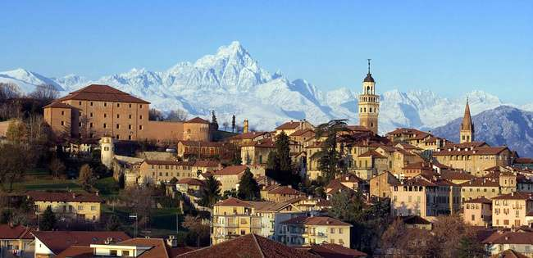
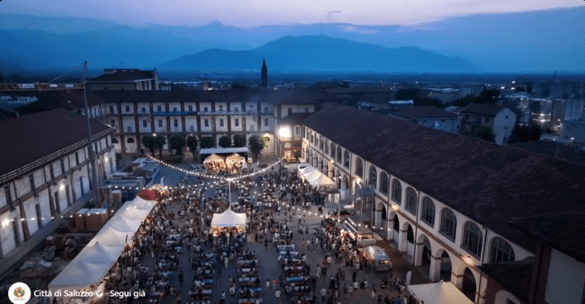
Il campo base del Lamas Rally Monviso si trova a Saluzzo, esattamente all'interno de Il Quartiere (una ex caserma). Qui si svolgeranno le verifiche amministrative, tecniche e mediche del giovedì, tutti i briefing e la cerimonia finale. Per accedervi solo al giovedì questo è l'indirizzo esatto: via Monviso 3 - Saluzzo
Le camp de base du Lamas Rallye Monviso se situe à Saluzzo, dans Il Quartiere (une ancienne caserne). Les contrôles administratifs, techniques et médicaux de jeudi, tous les briefings et la cérémonie finale auront lieu ici. Pour y accéder uniquement jeudi, voici l'adresse exacte: via Monviso 3 - Saluzzo.
The Lamas Rally Monviso base camp is located in Saluzzo, inside Il Quartiere (a former barracks). Administrative, technical, and medical checks on Thursday, all briefings and the final ceremony will take place here. For Thursday-only access, this is the exact address: via Monviso 3 - Saluzzo

Slide 3

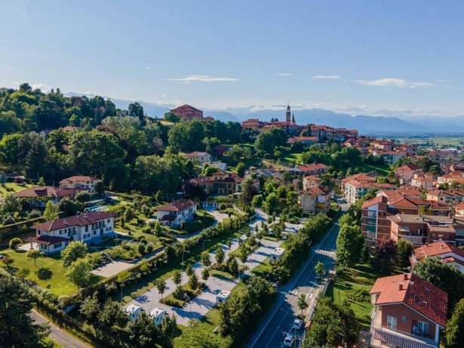
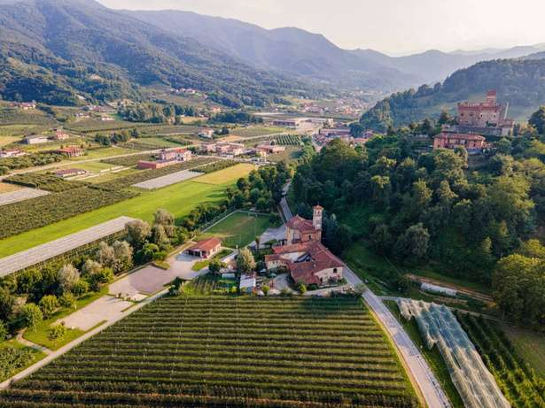
A questo link puoi trovare la maggior parte delle strutture ricettive. Alcune di queste offrono condizioni speciali per i partecipanti al Lamas Rally Monviso (chiedi quando prenoti)
Vous trouverez la plupart des hébergements en suivant ce lien. Certains proposent des tarifs spéciaux pour les participants au Lamas Rallye Monviso (renseignez-vous lors de la réservation).
You can find most accommodations at this link. Some offer special rates for Lamas Rally Monviso participants (ask when booking).
Per chi intende pernottare in camper sono disponibili due aree di sosta: una qui ed una qui
Pour ceux qui souhaitent passer la nuit en camping-car, deux aires de repos sont disponibles : une ici et une ici.
For those who intend to stay overnight in a camper, two rest areas are available: one here and one here

Slide 4
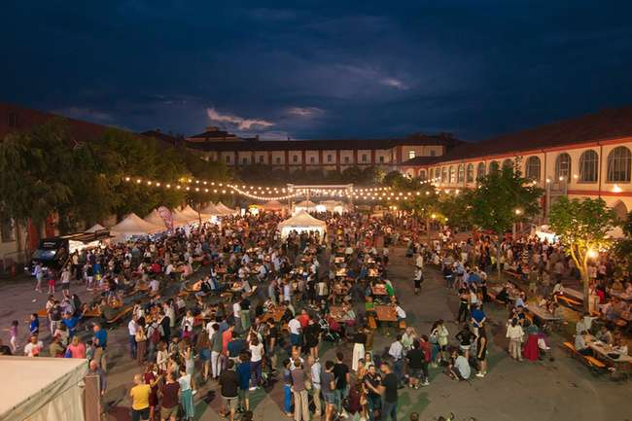

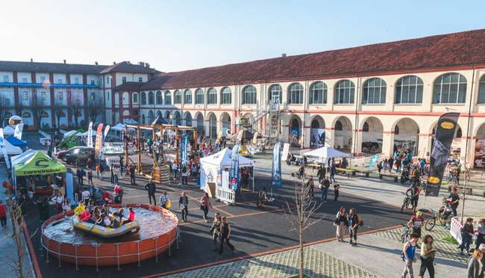
A Saluzzo non ci sono campeggi, per questo eccezionalmente è possibile pernottare in tenda nel cortile. Il numero di posti tenda è limitato, chiedilo nel campo "Il tuo messaggio" nel form di registrazione o via email se ti sei dimenticato, e attendi conferma. Ci saranno bagni e docce. Non sarà possibile piantare picchetti in quanto la superficie è asfalto.
Il n'y a pas de camping à Saluzzo, il est donc exceptionnellement possible de camper dans la cour. Le nombre d'emplacements pour tentes étant limité, veuillez l'indiquer dans le champ « Votre message » du formulaire d'inscription ou par courriel si vous avez oublié, et attendez la confirmation. Des toilettes et des douches sont à votre disposition. Il est interdit d'y planter des tentes car le sol est asphalté.
There are no campsites in Saluzzo, so it's exceptionally possible to camp in the courtyard. The number of tent spaces is limited; please specify in the "Your message" field on the registration form or via email if you've forgotten, and wait for confirmation. Restrooms and showers are available. It's not possible to pitch tents as the surface is asphalt.

Slide 5
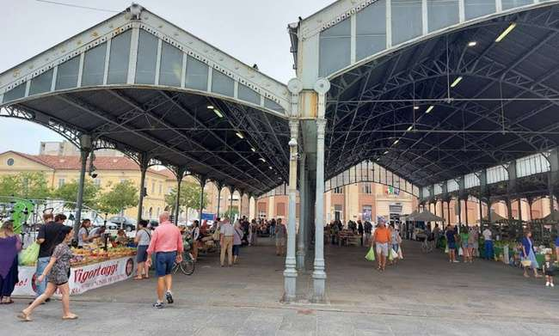
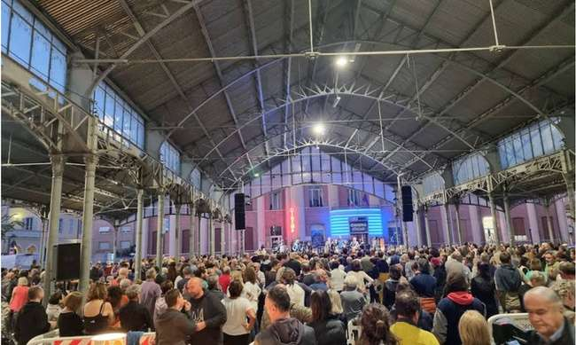
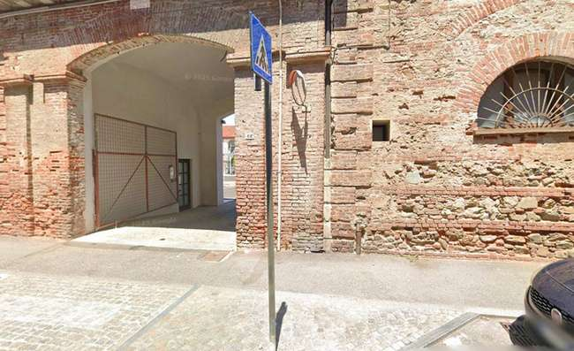
Il venerdì e la domenica la partenza della tappa avverrà qui. Il sabato si partirà da Il Quartiere. L'arrivo sarà sempre a Il Quartiere. Questo sarà sempre l'unico ingresso dal venerdì mattina in poi.
Vendredi et dimanche, le départ de l'étape sera donné ici. Samedi, le départ sera donné à Il Quartiere. L'arrivée se situera toujours à Il Quartiere. Ce sera l'unique entrée à partir de vendredi matin.
On Friday and Sunday, the stage will start here. On Saturday, it will start from Il Quartiere. The finish line will always be at Il Quartiere. This will always be the only entrance from Friday morning onwards.

Slide 6
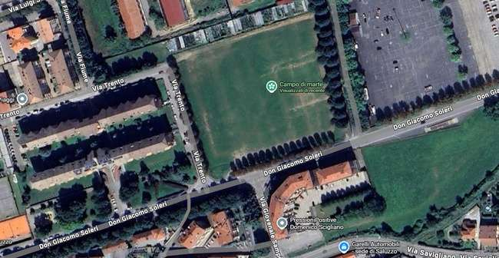
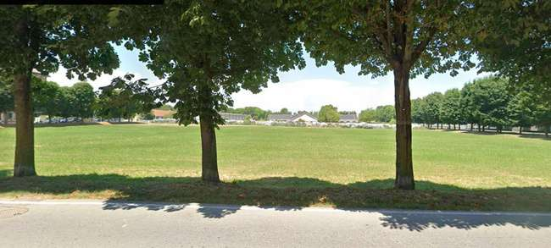
Lo Showdown della domenica su percorso fettucciato avverà al Campo di Marte
Le Showdown de dimanche sur le parcours balisé aura lieu à Campo di Marte.
Sunday’s Showdown on the tapered circuit will take place at Campo di Marte

Slide 7
Altre novità e miglioramenti:
- Organizzazione più efficiente dei controlli amministrativi, medici e tecnici
- Effettuare un test di ricezione file, roadbook e messaggi (italiano, francese e inglese), seguito da una breve prova pratica per ciascuna formula
- Richiesto ai fornitori di servizi di implementare un sistema di classifiche più rapido ed efficiente e una registrazione del percorso più accurata e affidabile
- Dividere i partecipanti in due gruppi (in base alla formula scelta): ogni gruppo partirà (un pilota al minuto) su un percorso diverso (A-B il giorno 1 / B-A il giorno 2). Il terzo giorno, un gruppo percorrerà prima il percorso e poi il circuito Showdown, mentre l'altro percorrerà prima lo Showdown e poi il percorso.
- Di conseguenza gestione più efficiente delle pause pranzo
- Segnalazione del transito dei motociclisti tramite l'installazione di cartelli dove è probabile che siano presenti contemporaneamente altri utenti del percorso
- Settori Selettivi più lunghi e trasferimenti su asfalto più brevi (ove possibile)
- Maggiore convivialità a fine giornata e una città con più attività e cose interessanti da vedere e da fare
- Restituzione più facile e veloce dei tracker noleggiati al termine dell'evento

Slide 8
Autres nouvelles fonctionnalités et améliorations:
- Organisation plus efficace des contrôles administratifs, médicaux et techniques
- Test de réception des fichiers, du roadbook et des messages (italien, français et anglais), suivi d'un court test pratique pour chaque formule
- Demande aux prestataires de services de mettre en place un système de classement plus rapide et plus efficace, ainsi qu'un enregistrement des parcours plus précis et fiable
- Division des participants en deux groupes (selon la formule choisie) : chaque groupe partira (un motard par minute) sur un parcours différent (A-B le jour 1 / B-A le jour 2). Le troisième jour, un groupe parcourra d'abord le parcours puis le circuit Showdown, tandis que l'autre parcourra d'abord le Showdown puis le parcours.
- Par conséquent gestion plus efficace des pauses déjeuner
- Signalisation du passage des motards par la mise en place de panneaux aux endroits où d'autres usagers des sentiers sont susceptibles d'être présents
- Secteurs sélectifs plus longs et liaisons asphaltées plus courtes (lorsque possible)
- Plus de convivialité en fin de journée et une ville offrant davantage d'activités et de choses intéressantes à voir et à faire
- Retour plus facile et plus rapide des traceurs loués à la fin de l'événement

Slide 9
Other new features and improvements:
- More efficient organization of administrative, medical, and technical checks
- Conduct a test of receiving files, the roadbook, and messages (Italian, French and English) followed by a short practical test for each formula
- Requested service providers to implement a faster and more efficient ranking system and a more accurate and reliable track recording
- Divide participants into two groups (based on the chosen formula): each group will start (one rider per minute) on a different route (A-B on day 1 / B-A on day 2). On the third day, one group will first ride the route and then the Showdown circuit, while the other will first ride the Showdown and then the route.
- Resulting in more efficient management of lunch breaks
- Signaling of motorcyclists' transit by placing signs where other trail users are likely to be present at the same time
- Longer selective sectors and shorter asphalt transfers (where possible)
- Greater conviviality at the end of the day and a town with more activities and interesting things to see and do
- Easier and quicker return of rented trackers at the end of the event

Slide 10
Per maggiori informazioni scrivi a: info@lamasrally.com
Pour plus d'informations, veuillez écrire à : info@lamasrally.com
For more information, write to: info@lamasrally.com

